Slide 1

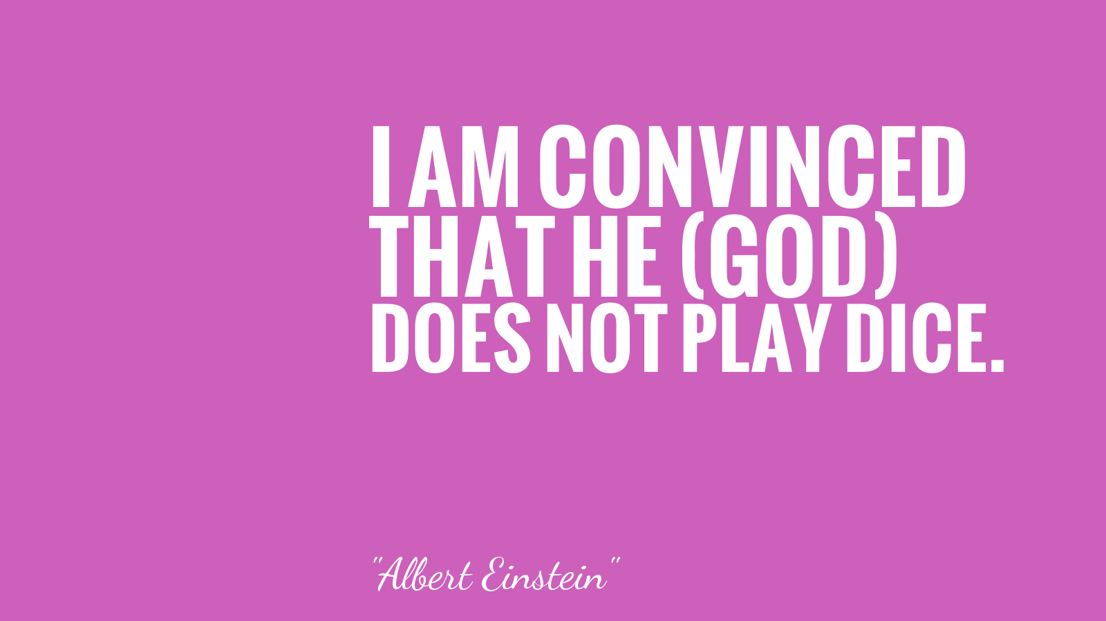

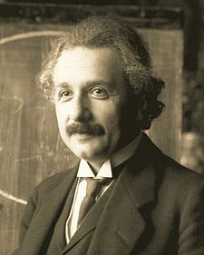
0.はじめに
戦略研技術フォーサイト
https://wisesaying.org/item/item.php?id=171
3
Copyright © Mitsui & Co. Global Strategic Studies Institute 2018 All Rights Reserved.

Slide 2
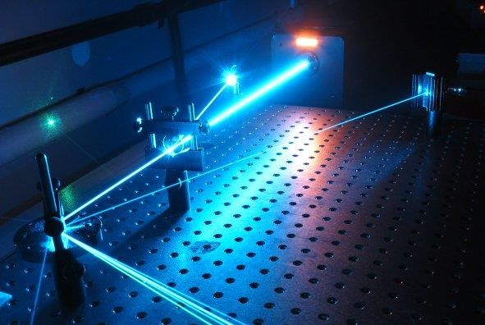
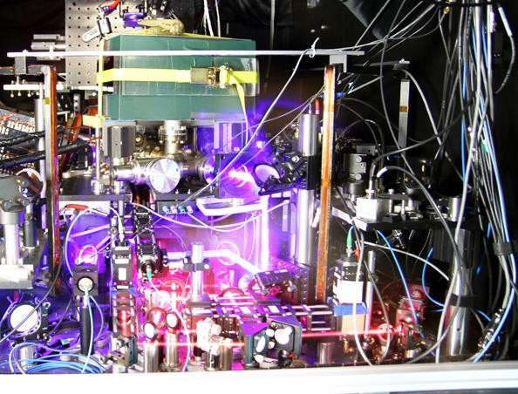
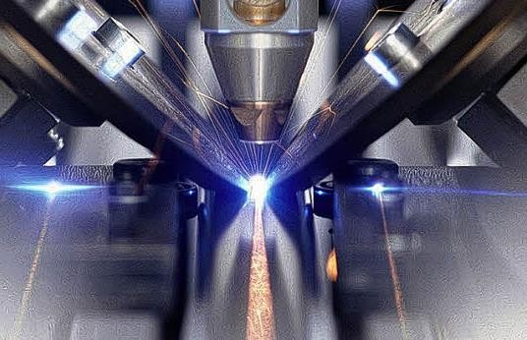
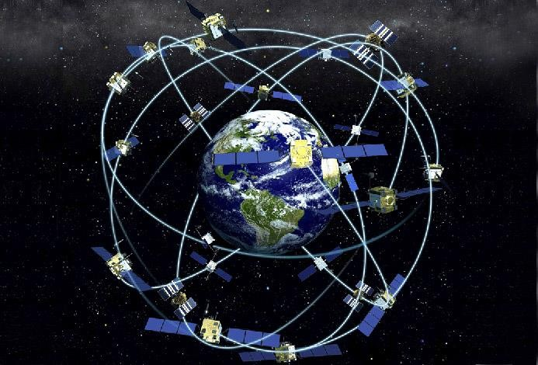
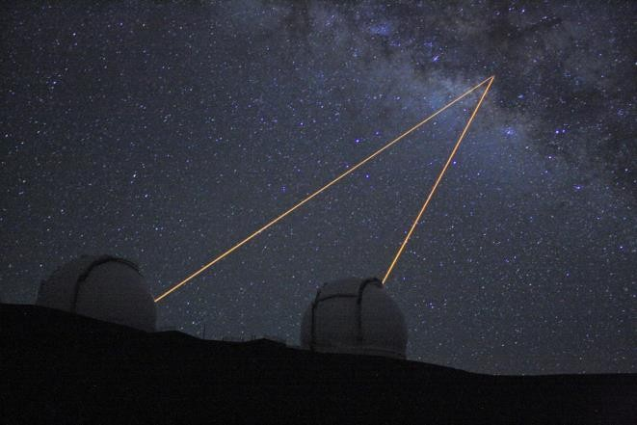
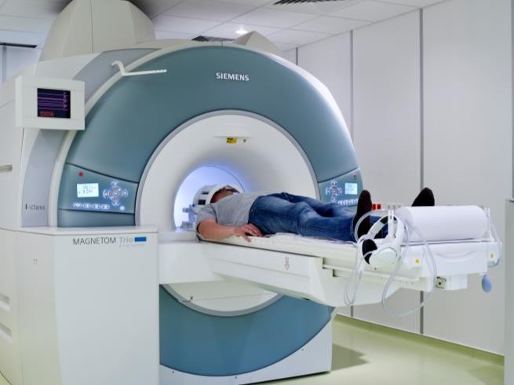
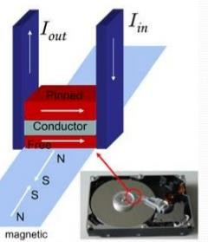
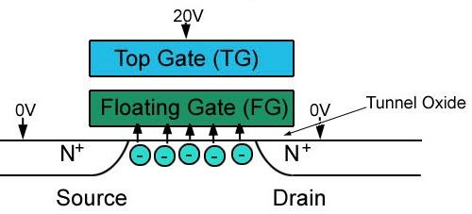
量子力学から生まれた技術
戦略研技術フォーサイト
atomic clocks
lasers
GPS
sensors
flash memory
2
x
Copyright © Mitsui & Co. Global Strategic Studies Institute 2018 All Rights Reserved.

Slide 3
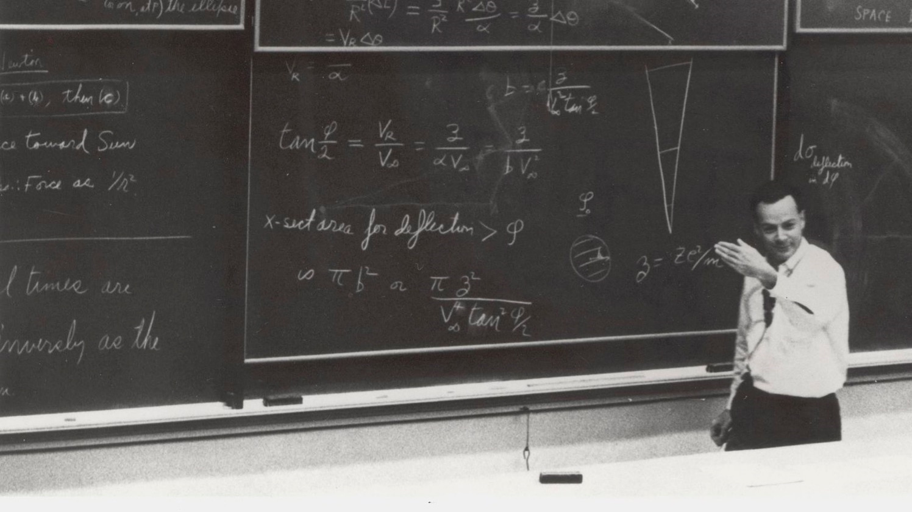
★
戦略研技術フォーサイト
“ NATURE ISN’T CLASSICAL, DAMMIT, AND IF YOU WANT TO MAKE A SIMULATION OF NATURE, YOU’D BETTER MAKE IT QUANTUM MECHANICAL, AND BY GOLLY, IT’S A WONDERFUL PROBLEM, BECAUSE IT DOESN’T LOOK SO EASY.”
Richard P. Feynman
x
Copyright © Mitsui & Co. Global Strategic Studies Institute 2018 All Rights Reserved.

Slide 4
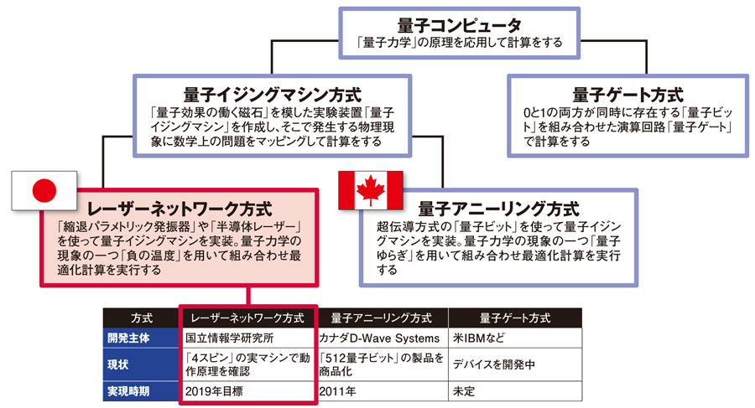
★
戦略研技術フォーサイト
（出典）https://blogs.yahoo.co.jp/miyabiman_now/GALLERY/show_image.html?id=25479824&no=0
x
Copyright © Mitsui & Co. Global Strategic Studies Institute 2018 All Rights Reserved.

Slide 5
★
戦略研技術フォーサイト
「0」と「1」の状態が同時に存在する
量子もつれ現象
デジタル・データは「0」か「1」の何れかの状態しか存在しえない
0
1
0
1
or
Digital bit
Quantum bit
x
Copyright © Mitsui & Co. Global Strategic Studies Institute 2018 All Rights Reserved.

Slide 6


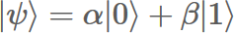
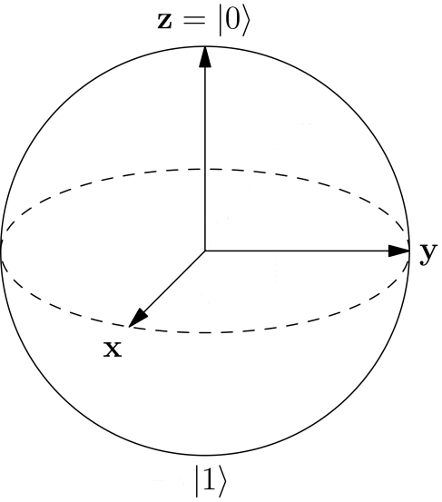
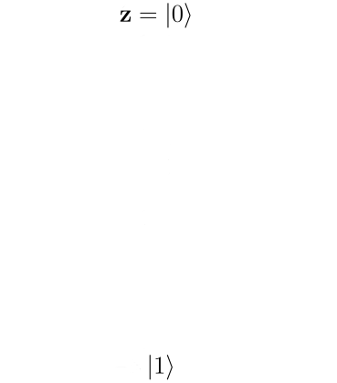
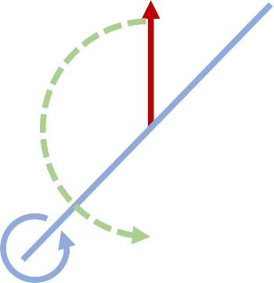
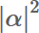
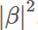


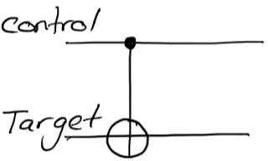
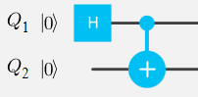
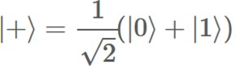
戦略研技術フォーサイト
量子論理ゲート
measurement
probability z.B.
rotations
either |0ۧ
or |1ۧ
180°
Hadamard
creates superposition
measurement
controlled-NOT
„quantum XOR“
for entanglement
e.g.
50%
1
|𝜓ۧ = (|00ۧ + |11ۧ)
2
50%
→ no classical equivalent exists
x
Copyright © Mitsui & Co. Global Strategic Studies Institute 2018 All Rights Reserved.

Slide 7
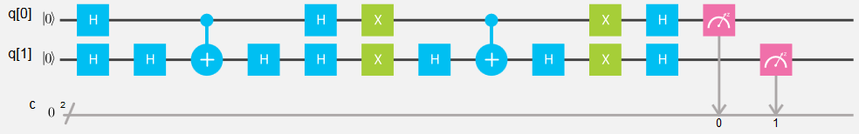
戦略研技術フォーサイト
量子アルゴリズム
1. 2.
3.
１．initialization of all qubits in |0ۧ
２．sequence of operations on single or multiple qubits
３．measurement (read-out) concludes algorithm
multiple repetitions for statistical claims necessary
x
Copyright © Mitsui & Co. Global Strategic Studies Institute 2018 All Rights Reserved.

Slide 8
★
戦略研技術フォーサイト
1Qubit
2Qubit
3Qubit
4Qubit
1Qubit
2Qubit
3Qubit
4Qubit
ペアリングされた2つの量子は、
距離が離れていても相互に影響しあう関係となる。
量子X
量子Y
x
Copyright © Mitsui & Co. Global Strategic Studies Institute 2018 All Rights Reserved.

Slide 9
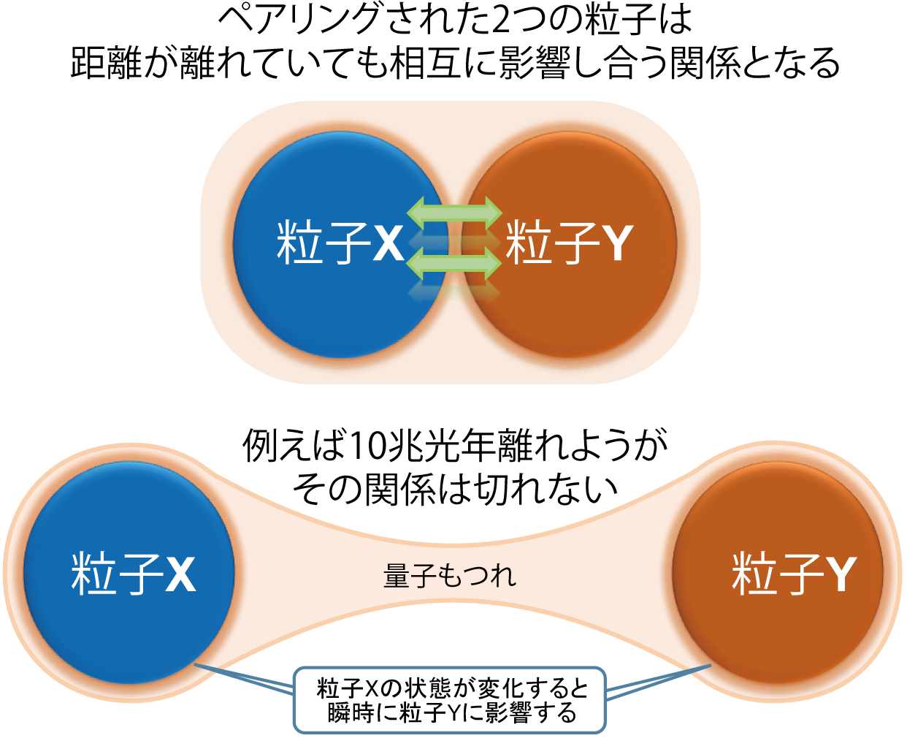
★
戦略研技術フォーサイト
1Qubit
2Qubit
3Qubit
4Qubit
x
Copyright © Mitsui & Co. Global Strategic Studies Institute 2018 All Rights Reserved.

Slide 10
★
戦略研技術フォーサイト
ペアリングされた2つの量子は、
例えば10兆光年離れようがその関係は切れない。
量子もつれ
粒子X
粒子Y
粒子Xの状態が変化すると、
瞬時に粒子Yに影響する。
x
Copyright © Mitsui & Co. Global Strategic Studies Institute 2018 All Rights Reserved.

Slide 11
★
戦略研技術フォーサイト
4 Qubitあると同時に16の状態を持てる! = つまり一度に16の計算処理（並列処理）が行える。
逆に言えば、デジタルコンピュータでは16回の計算処理が必要。
0
0
0
0
1
1
1
1
1 Qbit
2 Qbit
3 Qbit
4 Qbit
x
Copyright © Mitsui & Co. Global Strategic Studies Institute 2018 All Rights Reserved.

Slide 12
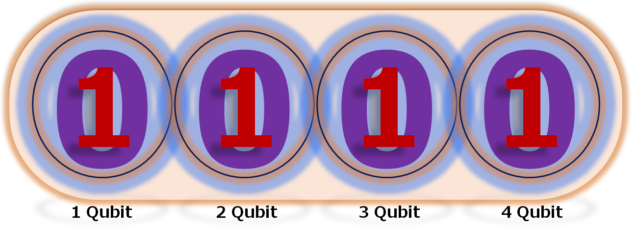
★
技術フォーサイト
1Qubit
2Qubit
3Qubit
4Qubit
1Qubit
2Qubit
3Qubit
4Qubit
①
0
0
0
0
⑨
1
0
0
0
4Qubitは16の状態を同時に保持する。
②
0
0
0
1
⑩
1
0
0
1
③
0
0
1
0
1
0
1
0
⑪
④
0
0
1
1
⑫
1
0
1
1
⑤
0
1
0
0
⑬
1
1
0
0
⑥
0
1
0
1
⑭
1
1
0
1
⑦
0
1
1
0
⑮
1
1
1
0
⑧
0
1
1
1
⑯
1
1
1
1
x
Copyright © Mitsui & Co. Global Strategic Studies Institute 2018 All Rights Reserved.

Slide 13
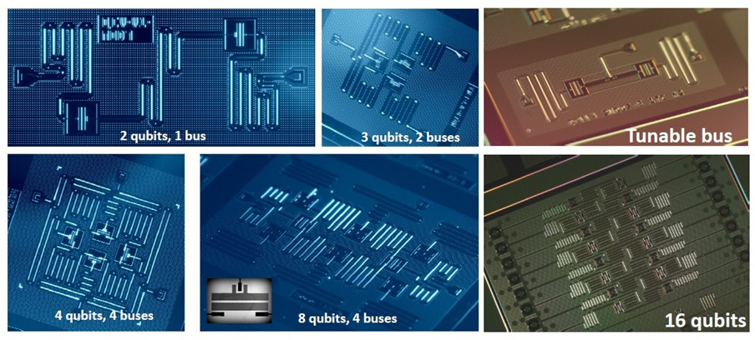
IBMの量子チップ
戦略研技術フォーサイト
2017年1月にnpj Quantum Informationに掲載された、4つのトランスロンキュビット、4つの量子バス 、および4つの読み出し共振器からなる4Qubitチップ。
x
Copyright © Mitsui & Co. Global Strategic Studies Institute 2018 All Rights Reserved.

Slide 14
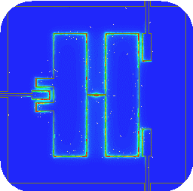
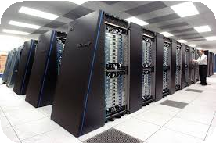
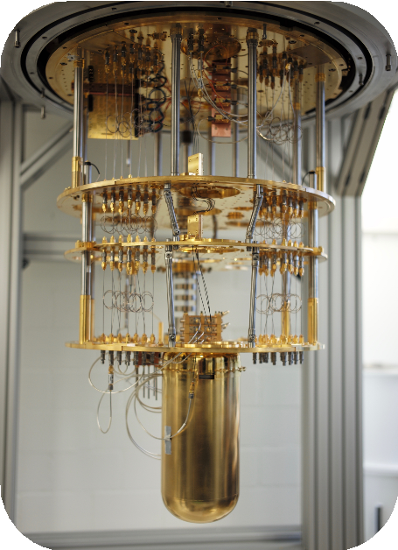
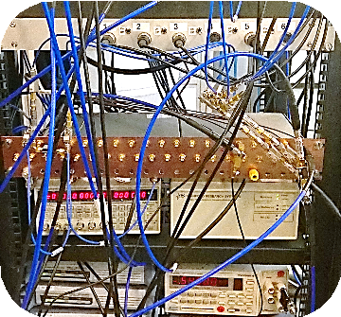





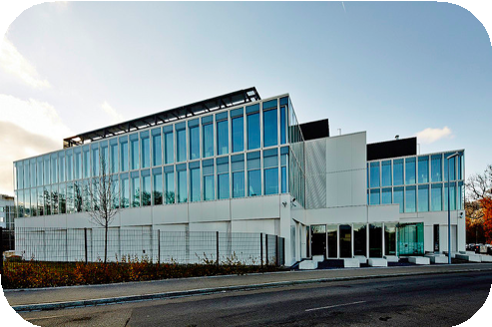
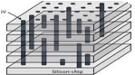
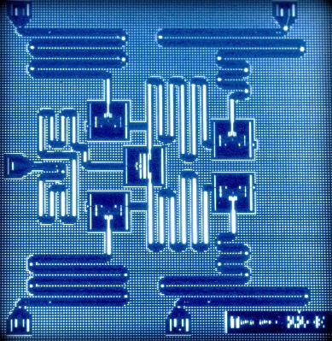












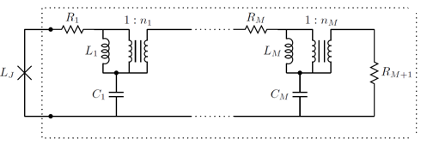
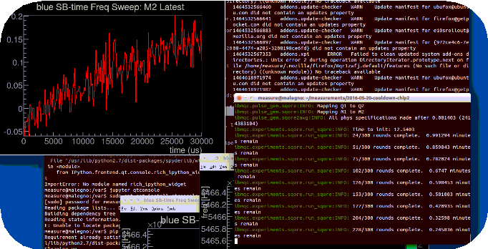
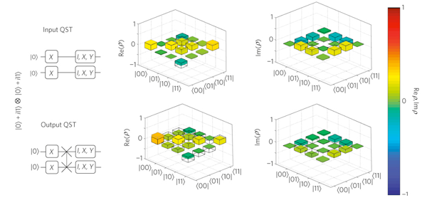

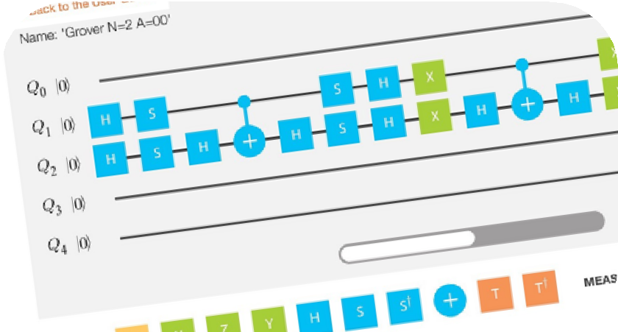
★
Quantum Ecosystem
技術フォーサイト
Device Simulation
System Simulation
Links between Quantum Systems
Cryogenics and Control Electronics
Fabrication/3D Integration
Superconducting Quantum Processor
can be engineered
builds on existing technologies
challenges in improving coherence, control complexity and scaling
System design & Quantization
Control Software
System Characterization
Quantum Algorithms
x
Copyright © Mitsui & Co. Global Strategic Studies Institute 2018 All Rights Reserved.

Slide 15
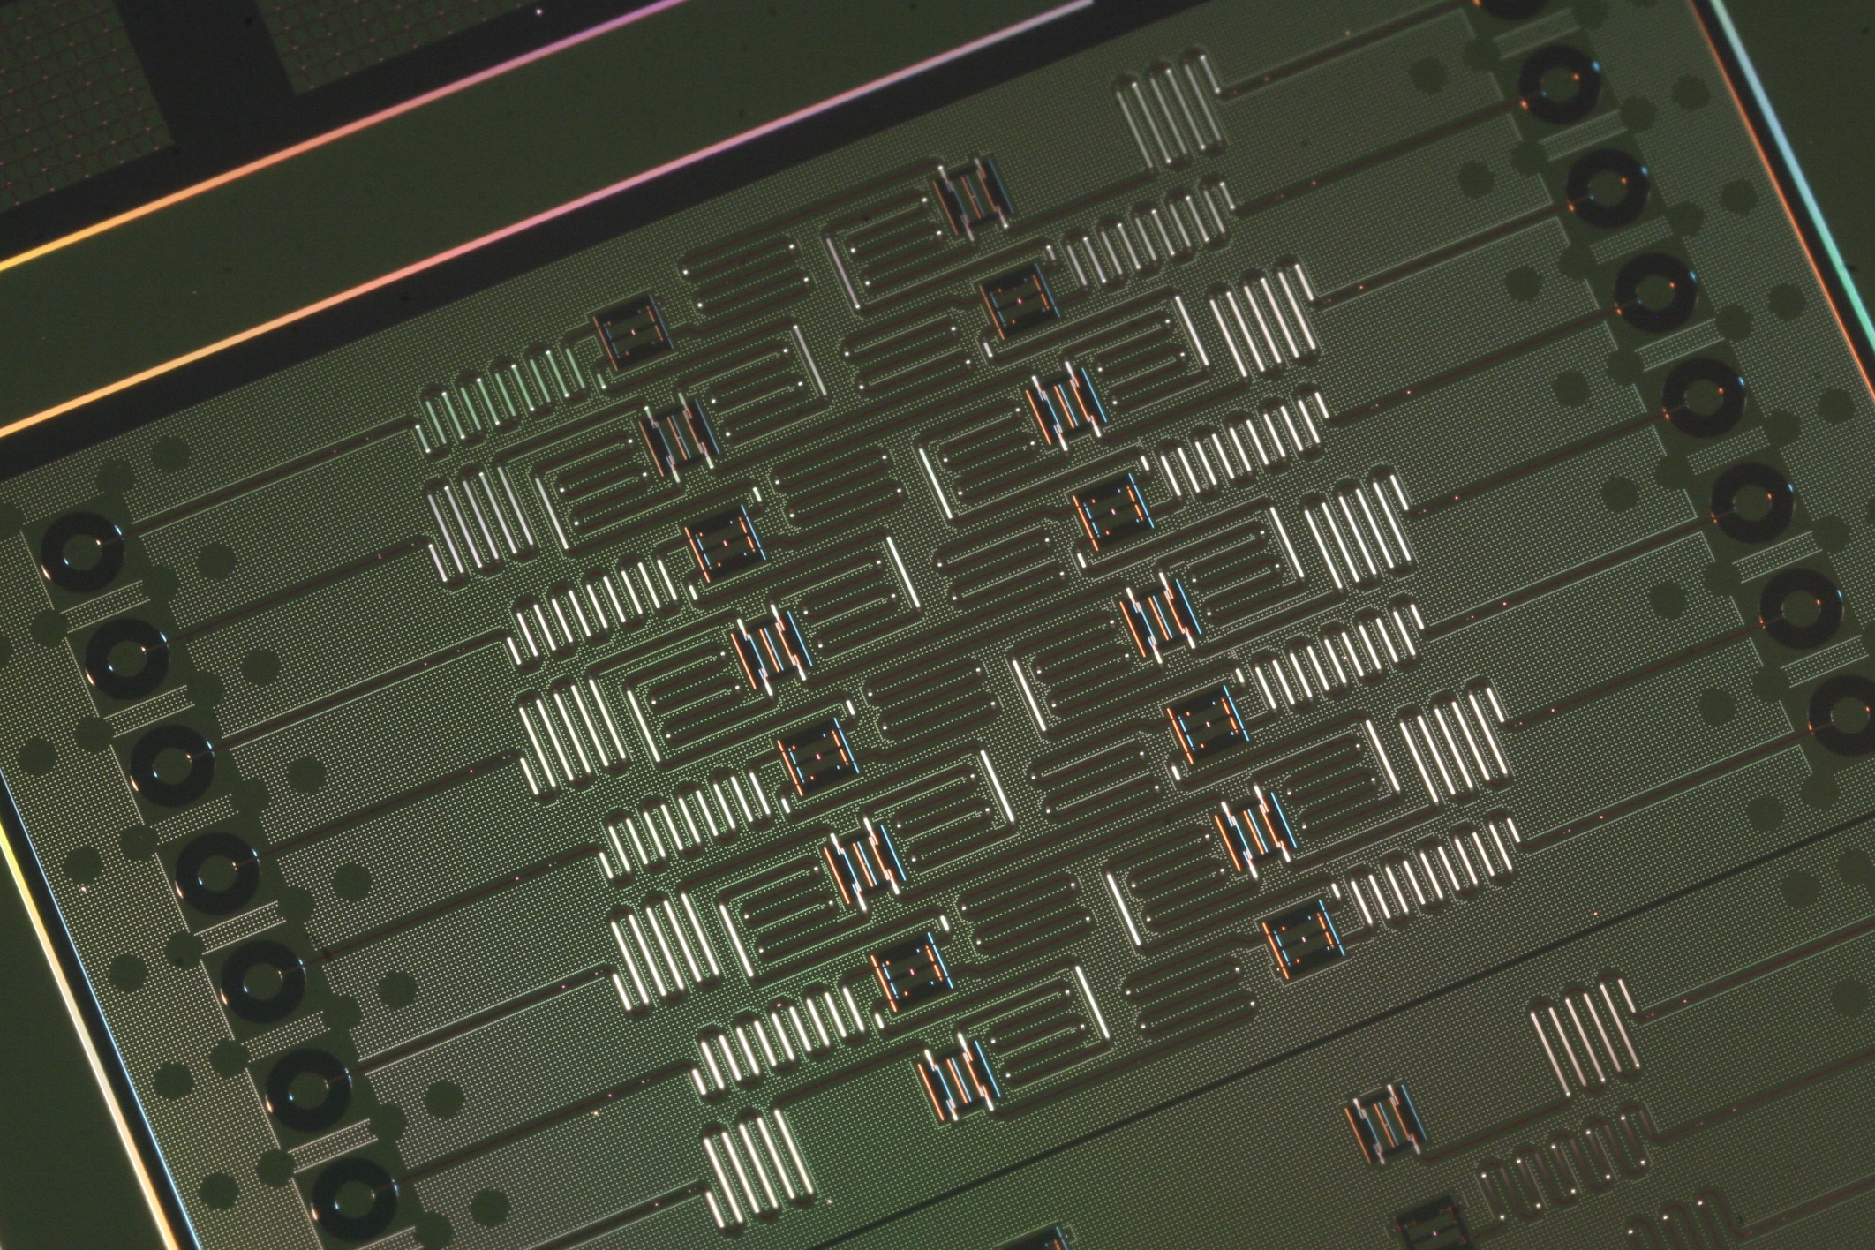
IBMの16キュビット（Qbit）のチップ
戦略研技術フォーサイト
https://www.technologyreview.jp/s/60868/new-twists-in-the-road-to-quantum-supremacy/
x
Copyright © Mitsui & Co. Global Strategic Studies Institute 2018 All Rights Reserved.

Slide 16
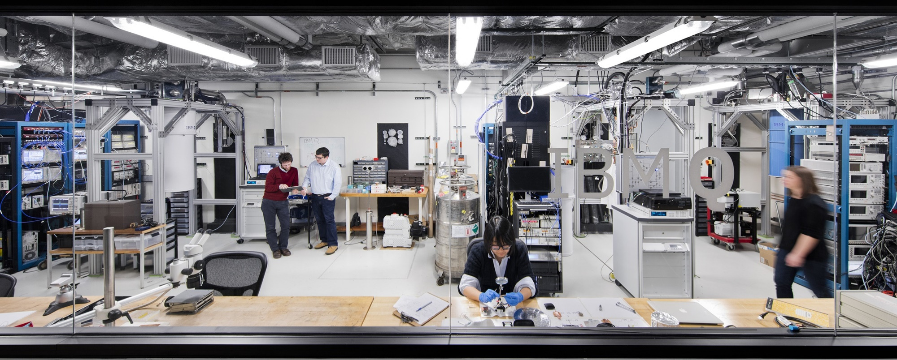
IBM Quantum Computing Laboratory
戦略研技術フォーサイト
x
Copyright © Mitsui & Co. Global Strategic Studies Institute 2018 All Rights Reserved.

Slide 17
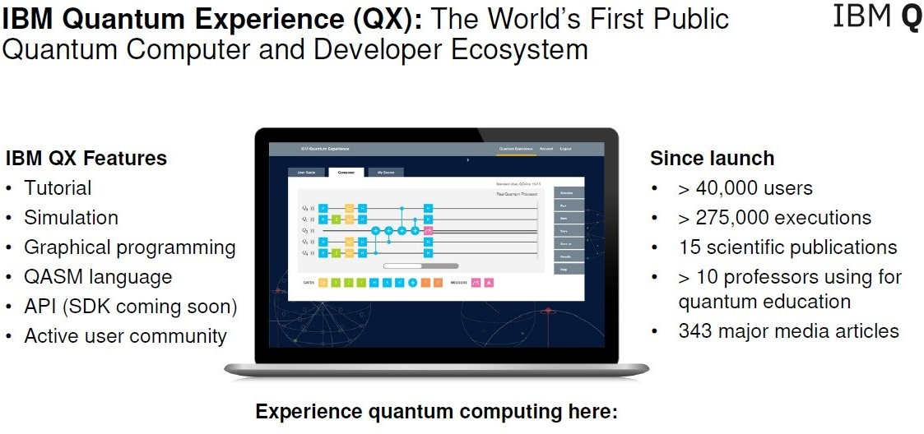
IBM Quantum Experience（QX）
戦略研技術フォーサイト
http://research.ibm.com/ibm-q/
x
Copyright © Mitsui & Co. Global Strategic Studies Institute 2018 All Rights Reserved.

Slide 18
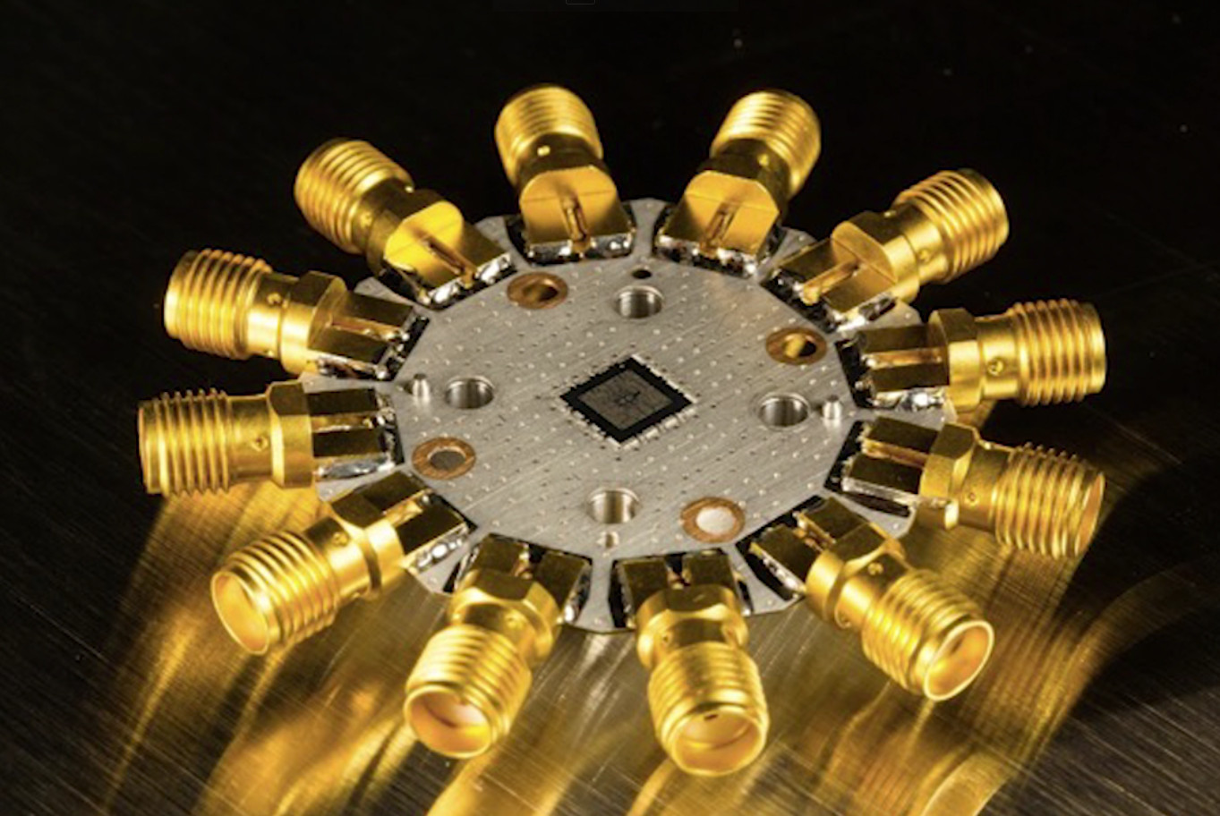
Googleの量子チップ
戦略研技術フォーサイト
https://www.technologyreview.jp/s/38991/googles-new-chip-is-a-stepping-stone-to-quantum-computing-supremacy/
x
Copyright © Mitsui & Co. Global Strategic Studies Institute 2018 All Rights Reserved.

Slide 19

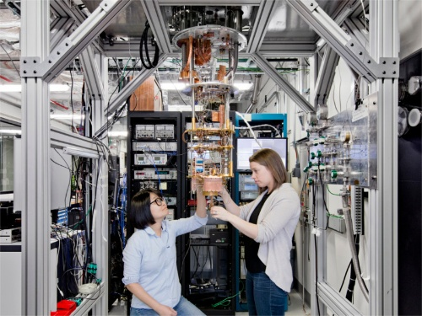
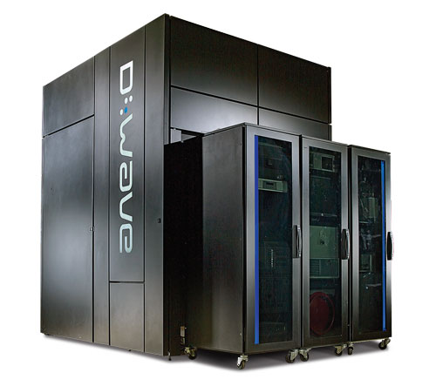
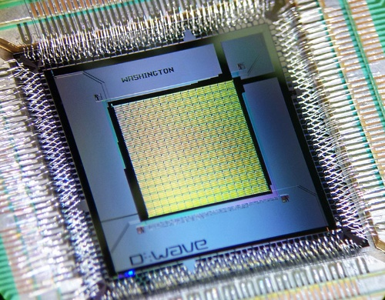
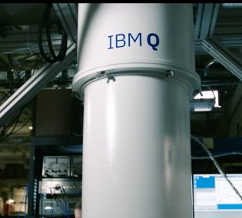
戦略研技術フォーサイト
★
IBMの量子コンピュータ「IBM Q」
D-Wave Systems社は、量子コンピュータの新モデル「D-Wave 2X」の出荷を開始。
1000量子ビットのプロセッサーを実装したD-Wave 2Xは、「組み合わせ最適化問題」を現行のコンピュータより「最大で600倍高速」に解ける、としている。
（出典）IBM HP
IBMが量子コンピュータを操作する新しいAPIを公開。
IBMは、量子コンピュータ「IBM Q」を使うクラウドサービス「Quantum Experience」を提供中。
■IBM R→RDB開発（DB2）
■IBM S→ストリームコンピューティング
x
（出典）D-Wave資料
（出典）http://research.ibm.com/ibm-q/
Copyright © Mitsui & Co. Global Strategic Studies Institute 2018 All Rights Reserved.

Slide 20
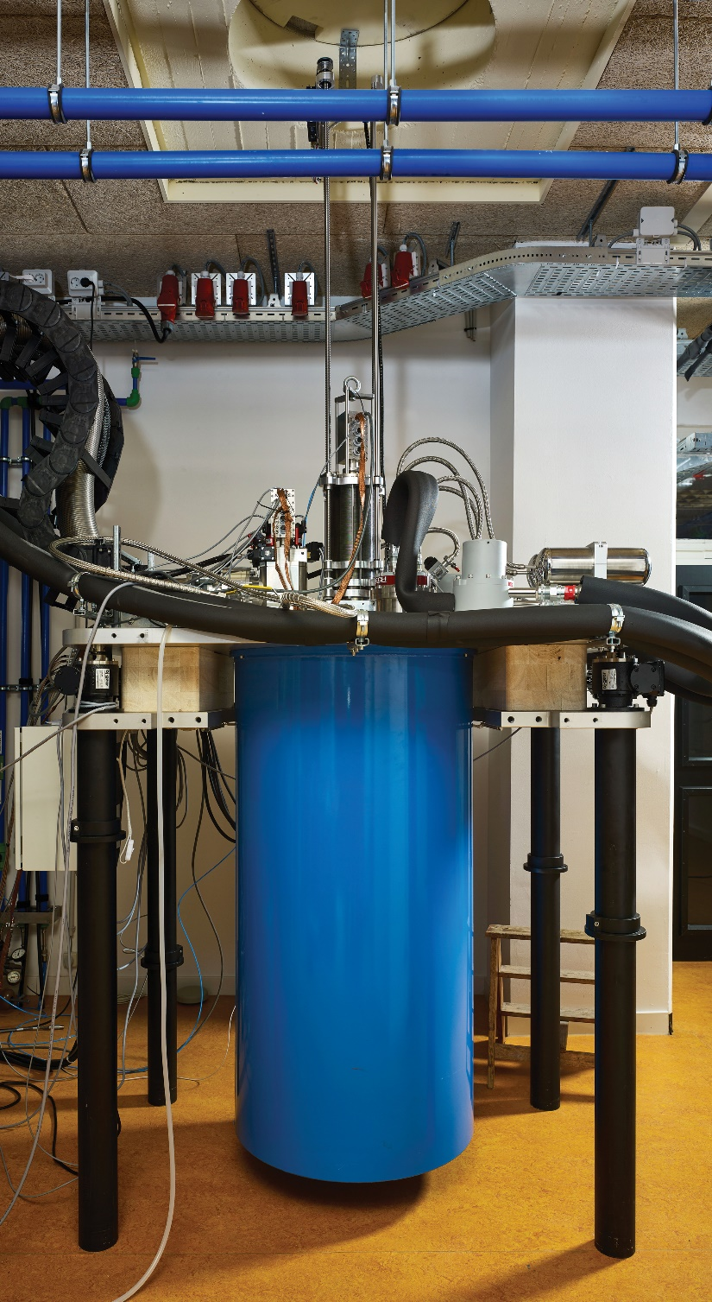
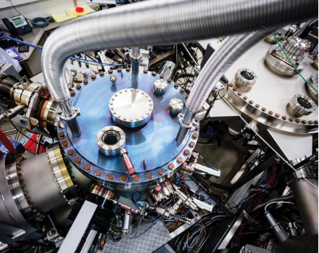
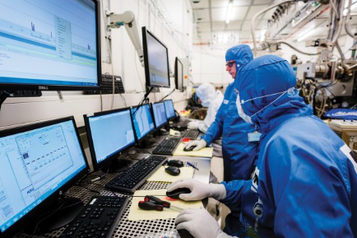
戦略研技術フォーサイト
★
ヨーロッパでは、デルフト大学の量子コンピュータ開発が注目されている。
デルフト大学は、インテルの支援を受け、シリコンウェハー上に量子回路を実装しようとしている。
同じ研究は、日立製作所中央研究所も行なっている。
（出典）QuTech https://qutech.nl/
http://www.tudelft.nl/en/current/latest-news/article/detail/quantuminstituut-qutech-start-samenwerking-met-intel/
本格的な量子コンピューターが登場すると、物質科学や化学、医薬品業界は新素材や新薬研究の際に正確な分子スケールのモデルを活用できるようになり、業界は激変する。
x
Copyright © Mitsui & Co. Global Strategic Studies Institute 2018 All Rights Reserved.

Slide 21
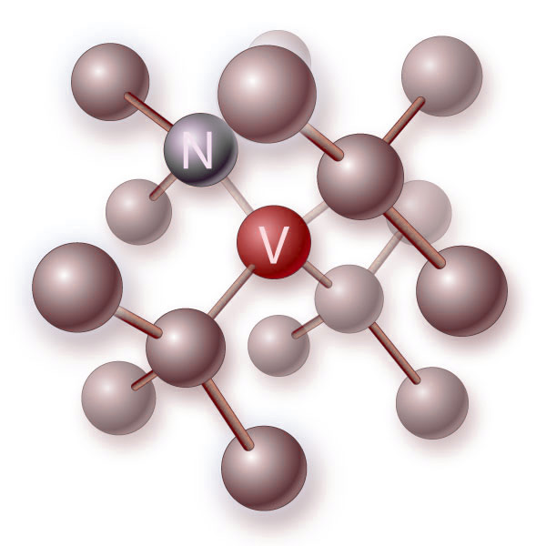
戦略研技術フォーサイト
ダイヤモンドNV中心
Nitrogen－Vacancy
炭素
炭素
炭素
窒素-空孔中心 (NV中心) はダイヤモンドの数ある欠陥の1つ。
個々のNV中心から、特に負電荷状態である場合には容易に検出可能となる。
NV中心の電子のスピンは、磁場、電場、マイクロ波、光またはこれらを複数組み合わせて印加することで操作でき、フォトルミネッセンスの強度や波長でシャープな共鳴を起こすことができる。
各NV中心は量子コンピュータの基本単位とみなすことができ、量子暗号やスピントロニクスを含む計算科学やエレクトロニクス分野で、より効率的な応用と新たな可能性を有している。
炭素
炭素
窒素
炭素
空孔
炭素
炭素
炭素
炭素
炭素
炭素
炭素
炭素
炭素
窒素‐空孔（Nitrogen－Vacancy：NV）：
センターダイヤモンド結晶中の複合欠陥の一種であり、不純物原子である窒素（Nitrogen）と空孔（Vacancy）が隣り合うことで形成される原子レベルの構造体。
分裂した電子スピン準位を持ち、それを利用して高感度な計測が可能となる。
炭素
x
Copyright © Mitsui & Co. Global Strategic Studies Institute 2018 All Rights Reserved.

Slide 22
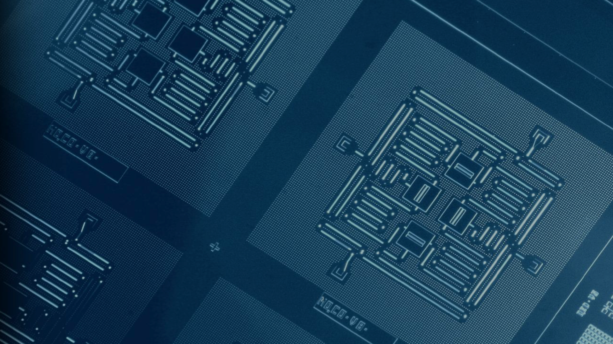
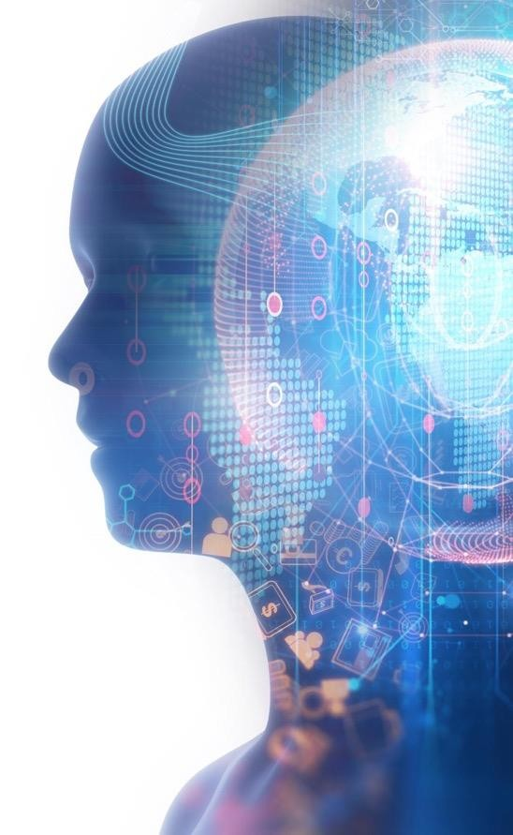
有難う御座いました。

Slide 23
Princeton
MIT
Yale
Canaan
WorldQuant Ventures
Vanedge
Capital
Summar Capital
Horizon Ventures
Sequola
Quantum
Benchmark
Andreesson Horowitz
Quantum
Circuits
Helsenberg
Quantum
Simulation
QxBranch
Q-CTRL
ORNL
Alchemist
Accelerator
The Engine
Propagator
Ventures
Rigetti
Computing
UCSB
NC
State
IBM
Duke
Amazon
Zapata
Computing
Google
メルボルン大
IonQ
Meryland
Cambridge
Quantum
Computing
慶應義塾大学
NASA
QC Ware
D-Wave
Systems
Oxford
Goldman
Sachs
1QBit
Microsoft
Strangeworks
Munchen
BOHR
Technology
S28
Stanhill Capital
Protein
Qure
Airbus Ventures
TU
Delft
Waterloo IQC
Toronto
富士通
Intel
日立製作所
Cambridge

Slide 24
組織 | 名前 | 所属 | 備考
D-Wave systems | Dr. Edward (Denny) Dahl | Principal Research Scientist, D-Wave Systems Inc. | Quantum Annealing Applications with the DW-2000Q
大阪大学 | 北川 勝浩 | 大阪大学先導的学際研究機構 量子情報・量子生命研究部門長 | 大阪大学大学院基礎工学研究科 教授
早稲田大学 | 田中 宗 | 早稲田大学 グリーン・コンピューティング・システム研究機構 主任研究員(研究院准教授) 兼 JSTさきがけ研究者
物質・材料研究機構 | 田村 亮 | 国立研究開発法人 物質・材料研究機構 国際ナノアーキテクトニクス研究拠点 主任研究員 東京大学 大学院新領域創成科学研究科 講師 | 情報処理推進機構未踏ターゲット事業（アニーリング部門）プロジェクトマネージャー兼務 統計力学，材料科学，マテリアルズ・インフォマティクス
京都大学 | 藤井 啓祐 | 京都大学 大学院理学研究科物理学・宇宙物理学専攻 特定准教授（テニュアトラック・卓越研究員）兼 JSTさきがけ研究者
NEC | 鈴木 泰成 | 日本電信電話株式会社 セキュアプラットフォーム研究所 研究員
フィックスターズ | 松田 佳希 | 株式会社フィックスターズ ソリューション事業部 エグゼクティブエンジニア
富士通 | 東 圭三 | AIサービス事業本部長 | 富士通デジタルアニーラ
日立製作所 | 山岡 雅直 | 研究開発グループ エレクトロニクスイノベーションセンタ 主任研究員 | 日立CMOSアニーリングマシン 新概念コンピュータの研究開発
日本IBM | 渡辺 日出雄 | 日本アイ・ビー・エム株式会社 東京基礎研究所 部長 工学博士 | IBMでの量子計算研究
リクルート コミュニケーションンズ | 棚橋 耕太郎 | 株式会社リクルートコミュニケーションズ リードエンジニア | 量子アニーリングのデジタルマーケティング分野への応用＆早稲田大学と共同研究 PyQUBOで変わるアニーリングライフ
慶應義塾大学 | 山本 直樹 | 慶應義塾大学 量子コンピューティングセンター センター長 理工学部 物理情報工学科 准教授 博士(情報理工学）
慶應義塾大学 | 佐藤 貴彦 | 慶應義塾大学 量子コンピューティングセンター 特任助教

Slide 25
組織 | 名前 | 所属 | 備考
リクルート | 西村 直樹 | 株式会社リクルートライフスタイル ネットビジネス本部 | オンラインサービスでの量子アニーリングの応用
メルカリ | 永山 翔太 | 株式会社メルカリ R4D シニアリサーチャー 博士（政策・メディア） | メルカリにおける量子情報研究
IBM | Dr. Jay Gambetta | IBM Fellow and Global lead of Quantum Computing Theory, Software, and Applications | Benchmarking NISQ-era quantum processors NISQ時代の量子プロセッサのベンチマーク
メルカリ | 濱田 優貴 | 株式会社メルカリ 取締役CPO | CPO（Chief Product Officer）としてプロダクト全般、AI・データ・検索を含む技術領域全般、メルカリの研究開発組織R4Dを所管
東京工業大学 | 西森 秀稔 | 東京工業大学 科学技術創成研究院 教授 東北大学 大学院情報科学研究科 教授 | 専門は理論物理、特にスピングラスの統計力学および量子アニーリング
D-Wave systems | Dan Cohrs | D-Wave Systems CFO
1QBit | Pooya Ronagh | Head of Hardware Innovation Lab
早稲田大学 | 戸川 望 | 早稲田大学理工学術院 教授 | イジングマシンをはじめとする次世代コンピュータのためのアプリケーション最適化やこれを用いた組合せ最適化設計
TDK | 佐々木 智生 | 技術・知財本部・スピントロニクス開発室長 | スピントロニクスの研究・開発
デンソー | 寺部 雅能 | 先端技術研究所担当係長 | 量子アニーリングマシンを活用した事業創出を担当。タイでの渋滞解消の実証実験や、工場での配送問題の実証実験
産業技術総合研究所 | 川畑 史郎 | 産業技術総合研究所 ナノエレクトロニクス研究部門 研究グループ長 文科省 光・量子飛躍フラッグシッププログラムQ-LEAP量子情報処理 サブプログラムディレクタ | 量子情報処理、物性理論、非線形物理
NEC | 中村 祐一 | 日本電気株式会社(NEC)中央研究所 上席技術主幹 | 超電導パラメトロン素子を用いた量子アニーリングマシン
東北大学 | 大関真之 | 東北大学大学院情報科学研究科 准教授

Slide 26

講演資料
IT R&D公開部会
光技術
Photon
Technology
株式会社三井物産戦略研究所
技術トレンド基礎調査センター
阿部

Slide 27
光
本日は、産業利用の裾野が広い「光」技術を俯瞰的にご説明いたします。
分野 | 技術 | 技術領域 | Keyword
情報通信 | 光量子ICT | 光量子コンピュータ、量子暗号通信、光学AIチップ | 常温常圧、レーザー方式
 | 光格子時計 | 絶対時間（300億年に1秒のズレ） | ストロンチウム、一般相対論
 | テラヘルツ光 | 第六世代移動体通信（６G）、非破壊検査 | テラヘルツ、Beyond5G、６G
脳神経 | 光遺伝子 | オプトジェネティクス | 脳疾患治療、脳神経研究
医療・ヘルスケア | 光免疫療法 | がん免疫治療 | 近赤外線
 | 光超音波 | 光超音波イメージング | 超短パルスレーザー
 | 光ピンセット | フェムト秒レーザー | 超短パルスレーザー
エネルギー | 光エネルギー | 太陽熱光起発電、レーザー核融合炉 | 核融合、凝縮系核融合
製造技術 | 光積層造形 | 金属3Dプリンタ、複合加工マシン | レーザー積層、複合加工
農業・食糧 | 光合成生物 | 窒素固定作物、水素生成、高出力光合成 | シアノバクテリア
デュアルユース （軍民両用） | プラズモニック | 非対称透過シールド、スーパーレンズ | メタマテリアル
 | レーザー | 超電導光子レーザー、超高輝度レーザー | レーザー、メーザー
建築・都市計画 | 耐震ナノフォトニクス | 耐震メタマテリアル | 耐震、都市設計

Slide 28

「光」 量子ICT

Slide 29
光
量子コンピュータの種類と概要
2011年、D-Wave System社が、商用化。
量子コンピュータ
誤解を恐れずに言うと 「アナログ方式」
誤解を恐れずに言うと 「デジタル方式」
量子イジングマシン
量子ゲート型
量子効果を持つ「磁石の性質」を 利用して、ある種の物理現象をマッピングしてシミュレーション（実験）を 行う。
デジタルコンピュータと同じようにQubitを利用した論理回路で計算する。
国立情報学研究所、NTT
D-Wave
レーザーネットワーク方式
量子アニーリング
レーザーを使って量子イジングマシンを構成し、シミュレーションする。
Copyright © Mitsui & Co. Global Strategic Studies Institute 2018 All Rights Reserved.

Slide 30

光
D-Wave社の2000 Qubitマシン
中味はスカスカ・・・
電磁波や地磁気など外部環境からチップを守っている。
今年の夏販売～1号機はGoogleか東北大学か？
https://www.nature.com/news/d-wave-upgrade-how-scientists-are-using-the-world-s-most-controversial-quantum-computer-1.21353

Slide 31


光
レーザーネットワーク方式の量子コンピュータ
1Qubit
2Qubit
3Qubit
4Qubit
https://pc.watch.impress.co.jp/docs/news/1092848.html
x
Notes:
量子コンピューター『QNN』は、全長1kmのループ状の光ファイバーに2000個の光パルスを周回させ、それぞれをFPGAなどを用いて人工的に結合させる。これにより「0」であると同時に「1」である、という量子力学の特殊な物理現象「重ね合わせ」を応用することで超高速の計算を行うことができる。例えば人間2000人分の情報を特定の条件で2つに分類する場合、その組み合わせの数は10の600乗以上となる。これは宇宙空間の観測可能な原子の総数よりも多いわけだが、『QNN』が最適解を導き出すまでに必要な時間は、0.005秒以下。
これはスーパーコンピューターの100倍以上のスピードだ。これに反して、量子コンピューターの消費電力は従来の100分の1だ。大手のIT企業等も巨大なデータセンターの消費電力の節減に頭を悩ませている現状で、QNNの単位時間当たりの消費電力量は1kW程。同程度の計算能力のスーパーコンピューターと比較するとその差は歴然だという。
今後の方針としては、創薬、交通システムの最適化や周波数･電磁波の最適化等への実用化を早期に進めて行くと共に、2018年度末を目途に、現在1kmの光ファイバーを5kmまで伸ばし、2000個の量子ビットを10万個にまで増やす予定だ。10万量子ビットは人間の脳の規模と同等のネットワークになるという。

Slide 32






光
量子暗号通信
←量子暗号通信衛星
出所 東芝HP http://www.tqccs.com/cl/tech/qccs/about/index.html
ハイゼンベルクの不確定性原理
絶対解読不可能な高度な通信サービスを提供する。
①国防、②外交、③金融、④商社など民間企業など
出所 三菱電機
id Quantique社Vectis
MAGIQ QPN SECURITY
GATEWAY 7505
出所 id Quantique社
出所 MagiQ Technologies

Slide 33





光
光学チップ
「光」を利用して計算を実行する光学チップの開発は、これまで失敗に終わってきた。
しかし、深層学習／ディープラーニングの登場により、あらためて光学チップが注目されている。
光学チップは、深層学習の要となる行列乗算に最適で、非線形的なニューラル・ネットワークの計算にも秀でている。
1Qubit
2Qubit
3Qubit
4Qubit
LightmatterのCEO Nick Harrisの」論文
Google Venturesが投資
Luminous Computing
ビル・ゲイツ、Uber ダラ・コスロシャヒCEOらが投資

Slide 34







参考
F-35 Lightning II
Joint Strike Fighter
量子レーダーの概念図
粒子Yだけを送信
ステルス機は、レーダーにはカブトムシぐらいにしか見えない
量子もつれ状態のペア
粒子Yを送信
量子レーダー
中国電子科技集団（China Electronics Technology Group Corporation：CETC）開発中
粒子Yはステルス機に当たり散乱。
通常のレーダーでは検知できない。
量子もつれ状態
粒子Xの状態変化を観測。
ステルス機の機体に当たり粒子Yの状態が
変化するとそれは瞬時に粒子Xに影響する。

Slide 35


戦略研技術フォーサイト
Copyright © Mitsui & Co. Global Strategic Studies Institute 2018 All Rights Reserved.

